Slide 1
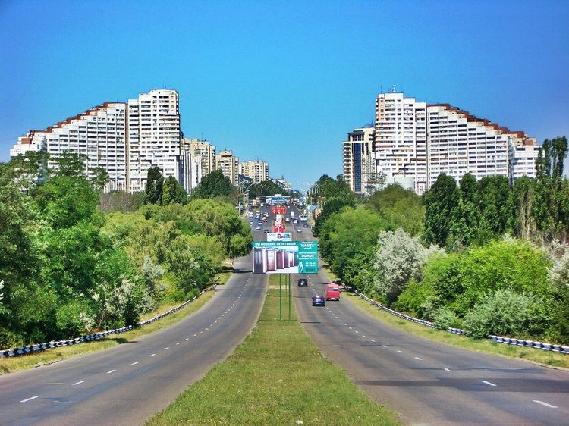
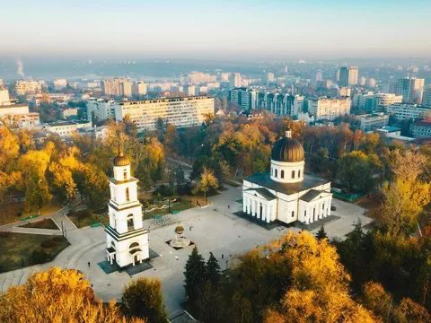
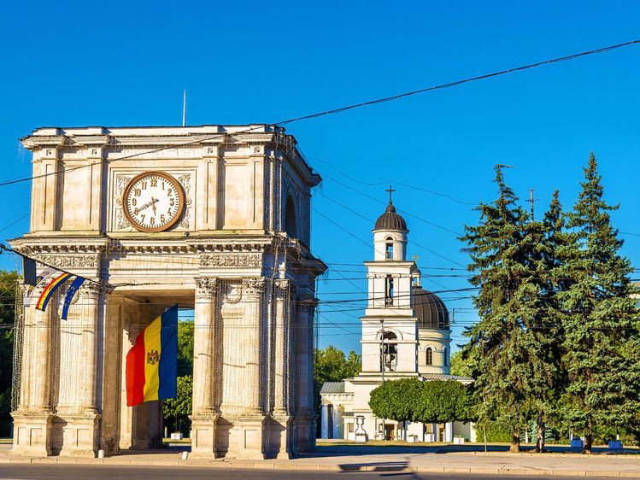
Moldavië
Mirela

Slide 2
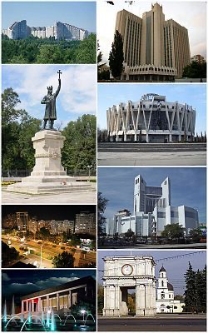
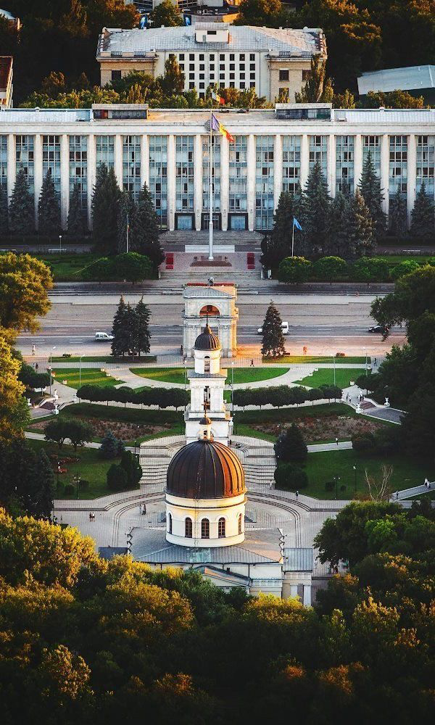
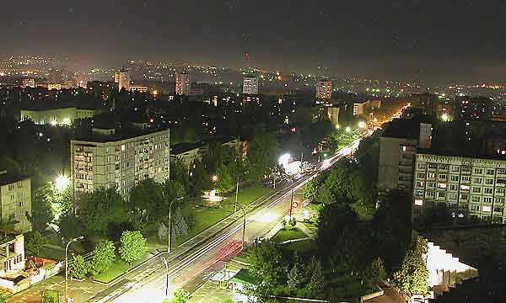
Chisinau
De hoofdstad van Moldavië is Chisinau.

Slide 3
Talen in MoldAvië
In Moldavië mensen spreken 2 talen.
De eerste taal is Roemeens.
En de tweede taal is Russisch.
Bijna iedereen verstaat Russisch, maar niet iedereen heeft het genoegen om het te spreken.

Slide 4
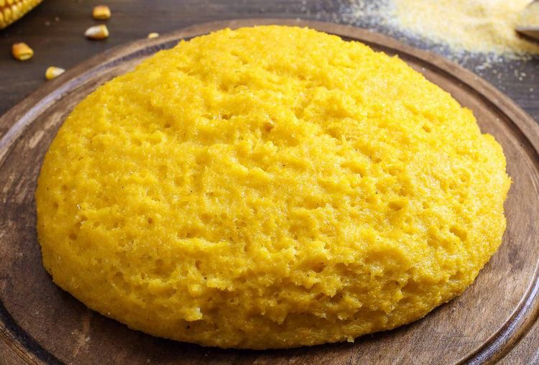
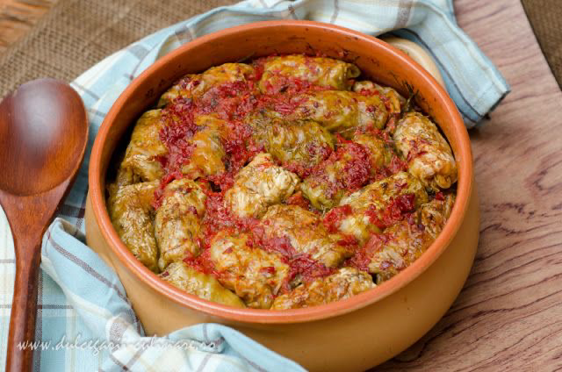
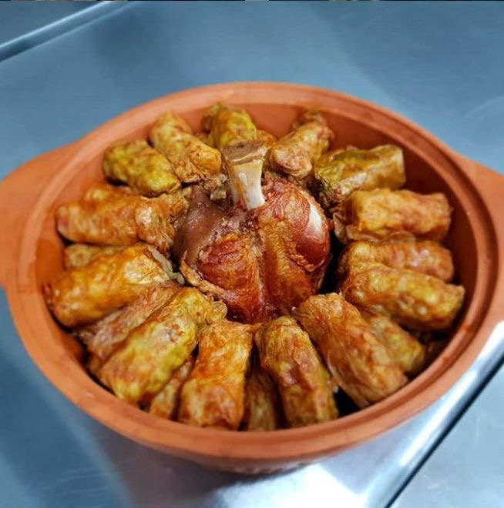
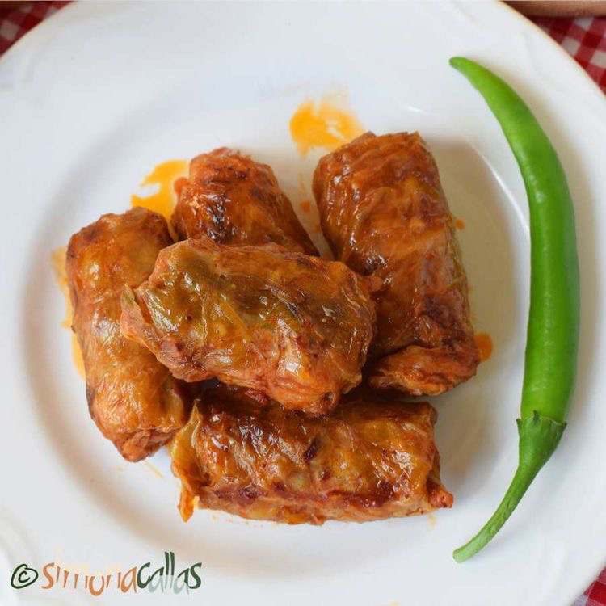
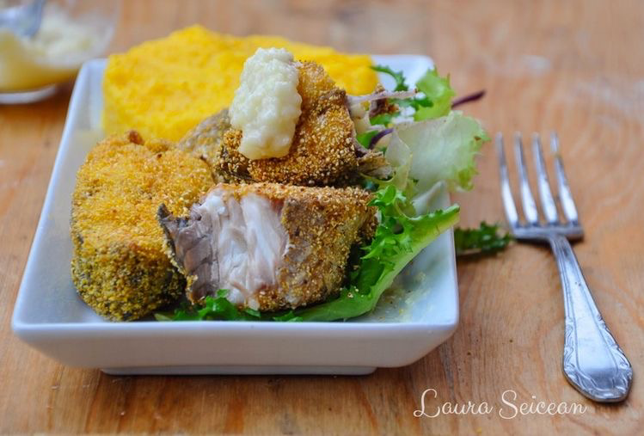
traditioneel eten
Sarmale
In Moldavië is een van de meest populaire gerechten polenta met vis.

Slide 5
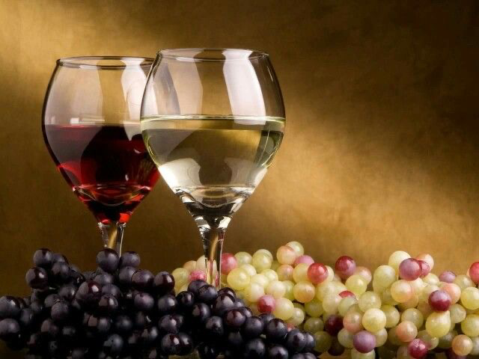
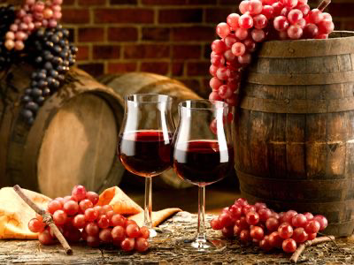
De Wijn
Het wijnveld is een symbool en visitekaartje van de Republiek Moldavië geworden. Moldavische wijn brengt ons wereldwijd bekendheid en wordt gewaardeerd door toeristen die ons land bezoeken.

Slide 6
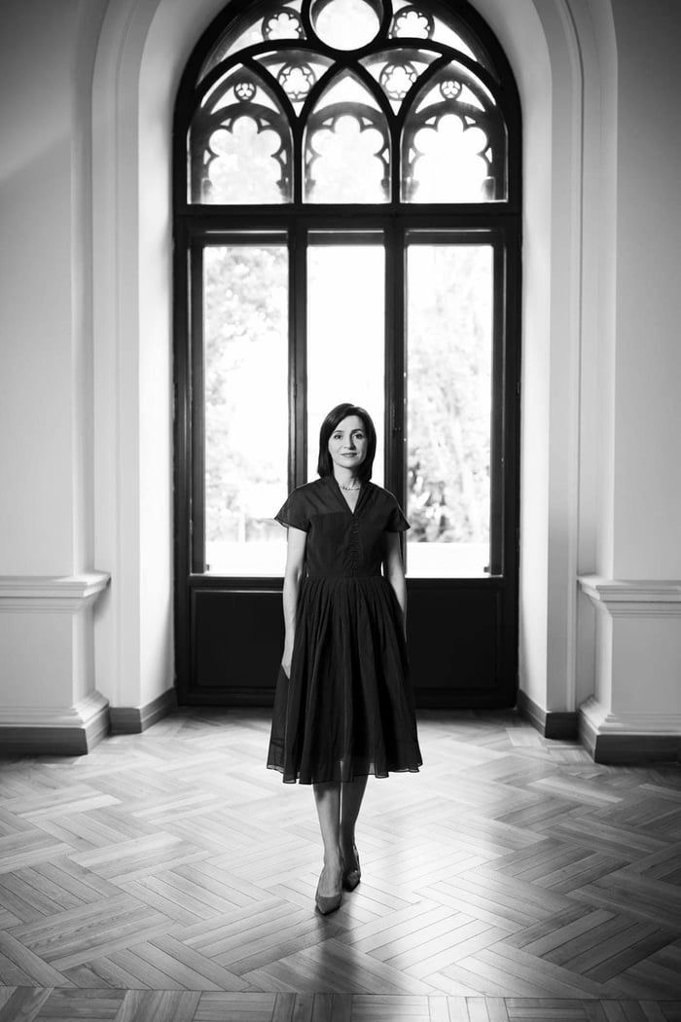
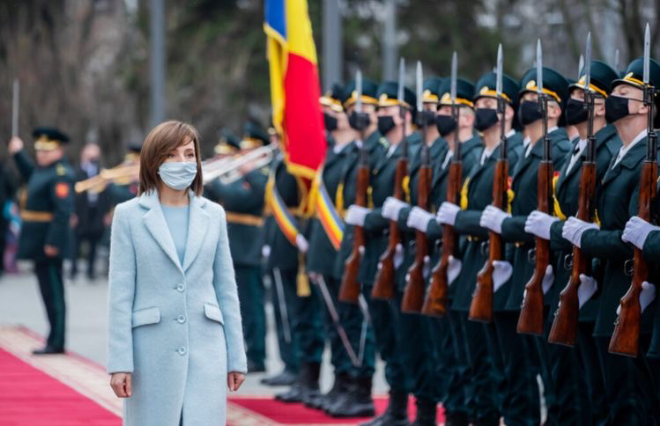
Maia sandu
Maia Sandu is een pro-Europese econoom en politicus uit de Republiek Moldavië, die sinds 24 december 2020 de functie van president van de Republiek Moldavië bekleedt, na het winnen van de presidentsverkiezingen van 2020.

Slide 7
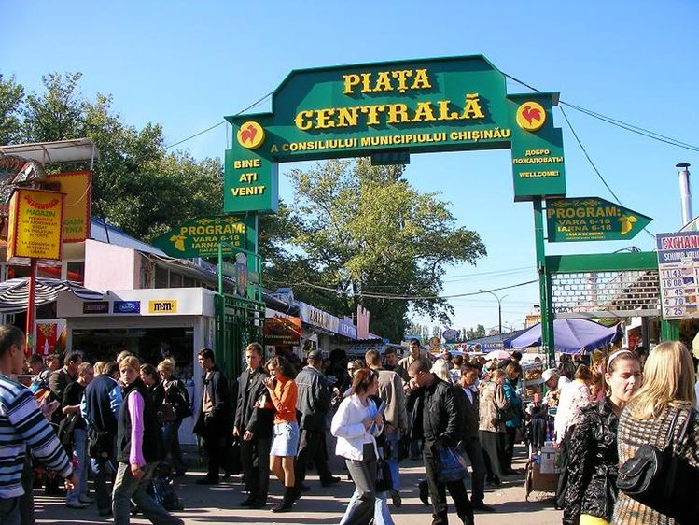
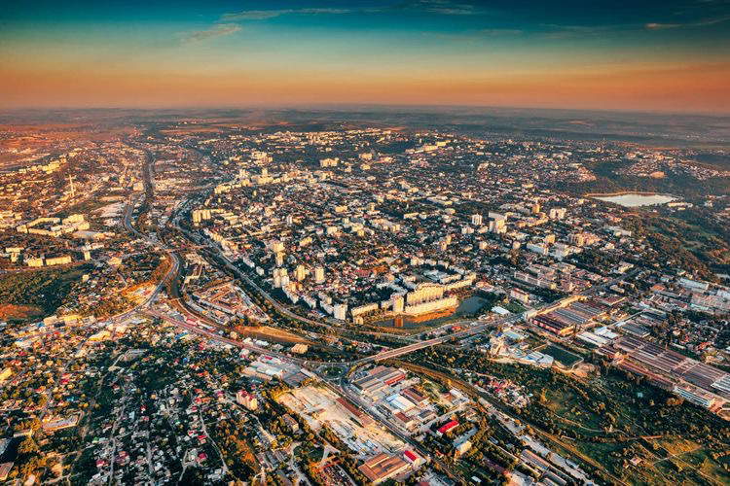
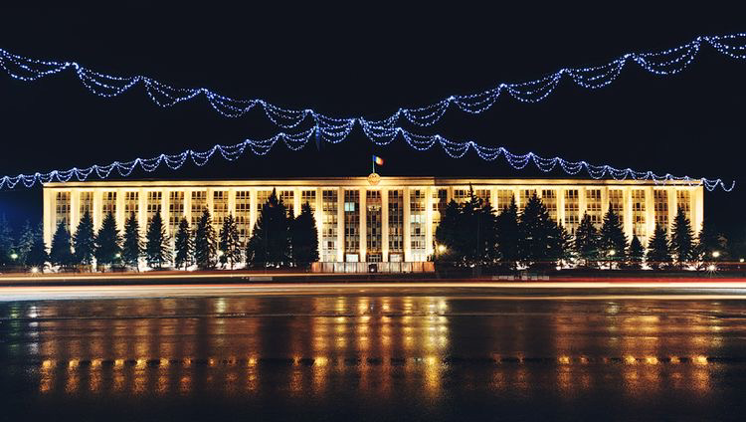
Hoeveel mensen zijn nu in Moldavië?
2.618 miljoen mensen zijn momenteel in Moldavië

Slide 8
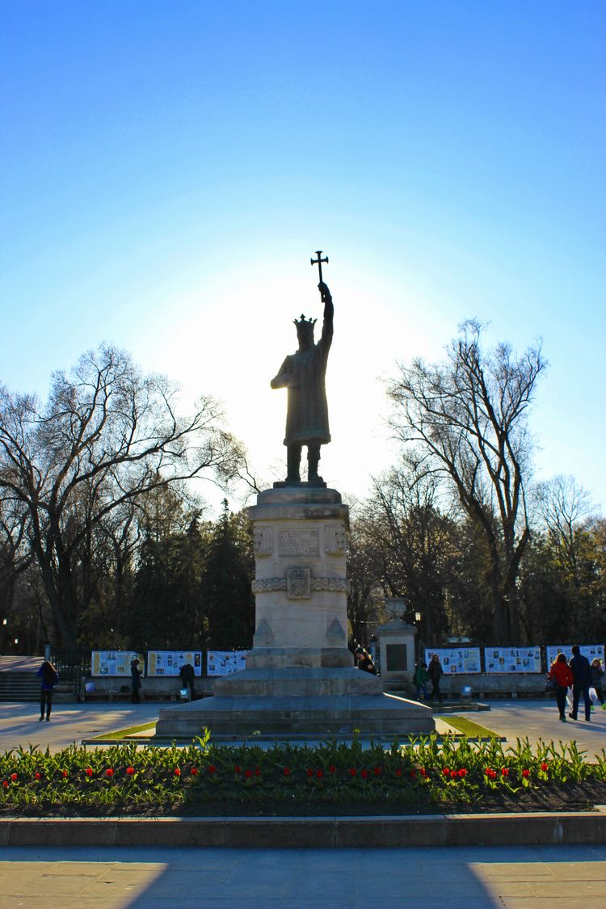
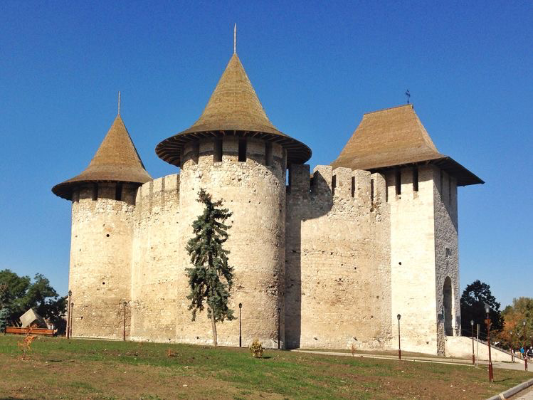
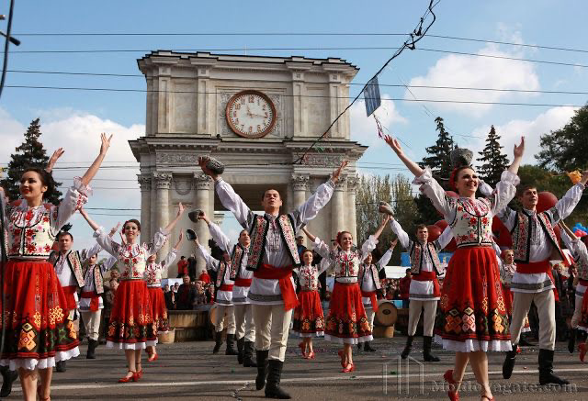
Wanneer?
Dertig jaar geleden verklaarde de Republiek Moldavië zich onafhankelijk van de Sovjet-Unie.Op 27 augustus 1991 verklaarde de Moldavische Socialistische Sovjetrepubliek, die al 60 jaar deel uitmaakte van de Sovjet-Unie, haar onafhankelijkheid

Slide 9
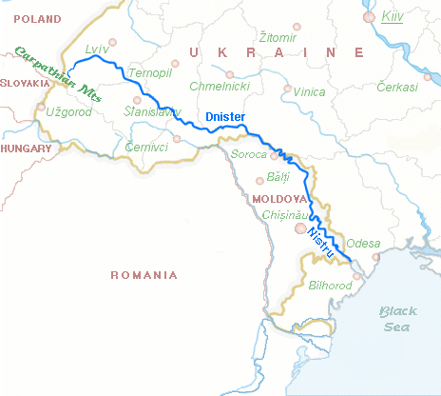
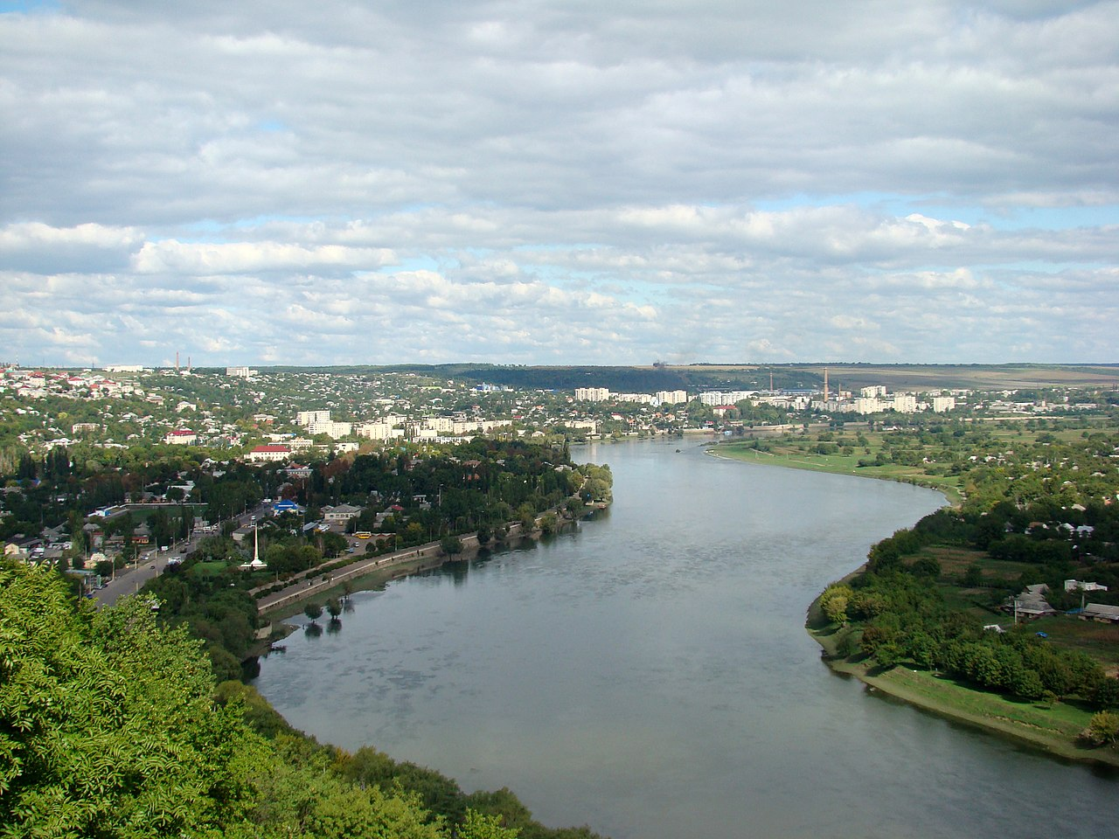
Dnjestr
De rivier de Dnjestr ontspringt in de Karpaten (Oekraïne) en mondt bij de stad uit in de Zwarte Zee De witte citadel. Het heeft een totale lengte van 1.362 km, met een oppervlakte van het hele stroomgebied van 72.100 km2.De Dnjestr is de belangrijkste bron van drinkwater in de Republiek Moldavië, de slagader met een lengte van 700 km op het grondgebied van de republiek.

Slide 10
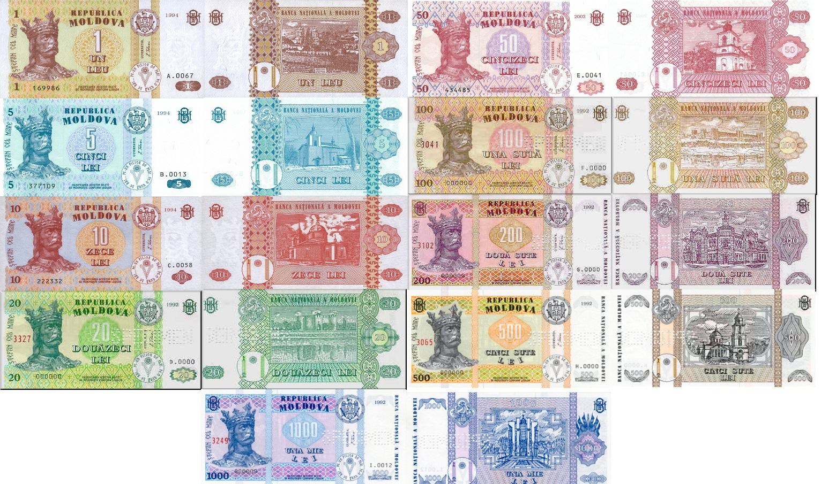
Geld
1 Moldavische leu is gelijk aan0,049 euro.

Slide 11
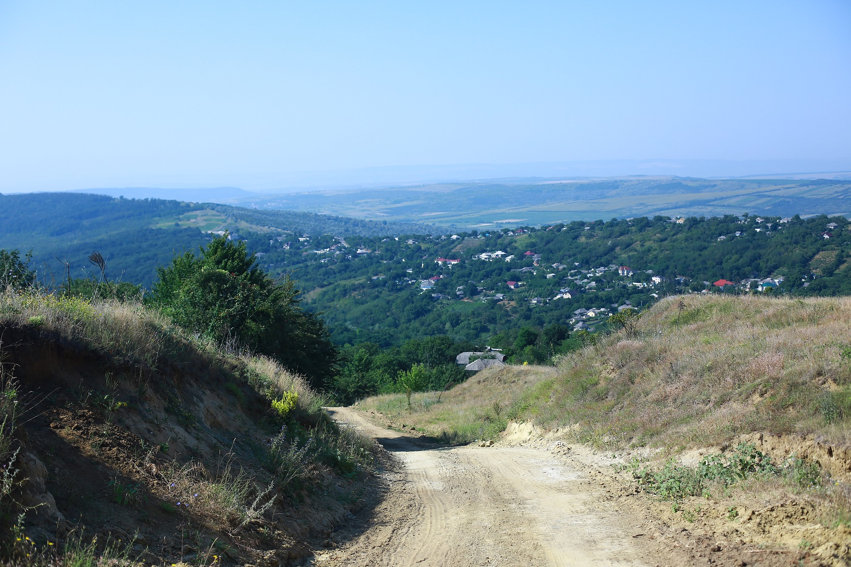
Bălănești-heuveL
De Bălăneşti-heuvel is het hoogste punt op het grondgebied van de Republiek Moldavië, met een hoogte van 430 m.

Slide 12
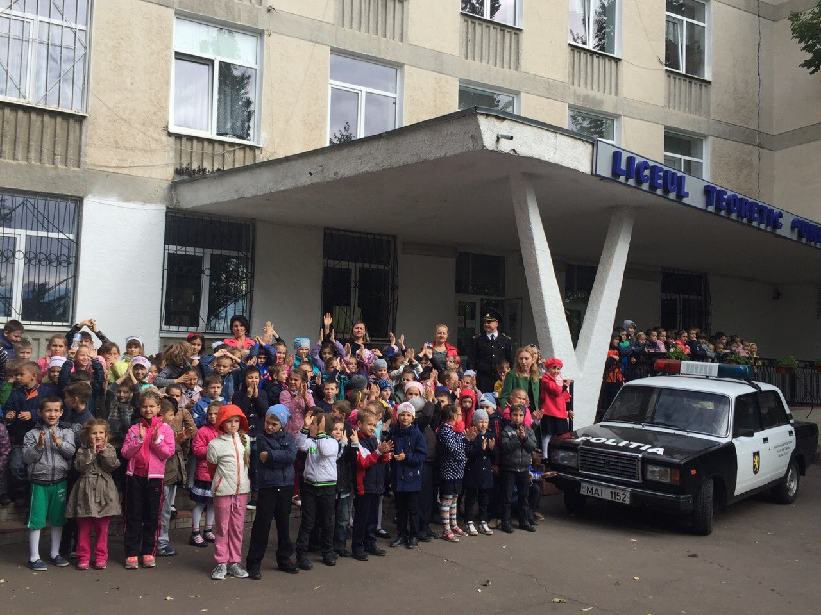
Mijn school
De naam van mijn school is “Universul”

Slide 13
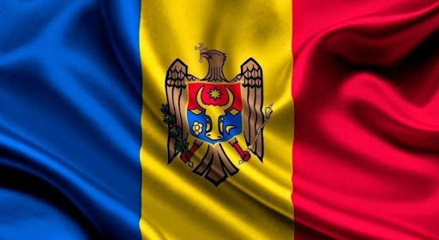
De vlag
De vlag van de Republiek Moldavië is een driekleur met verticale strepen, blauw, geel en rood

Slide 14
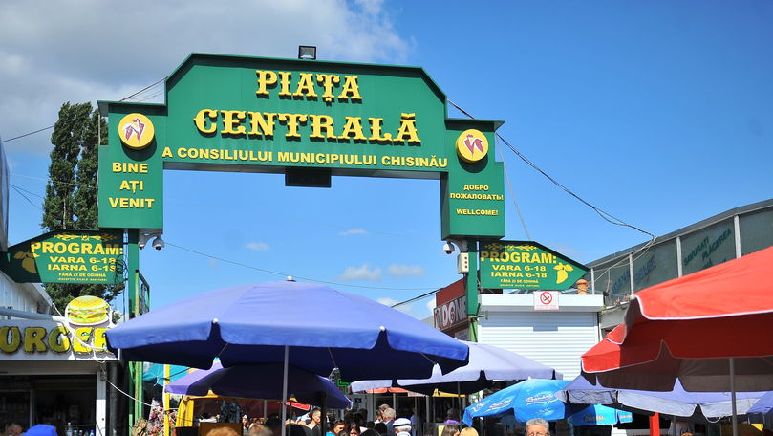
Iets over Moldavië
Moldavië is een land met zeer creatieve, getalenteerde en primitieve mensen die altijd van toeristen houden

